Slide 1




Institut Supérieur des Études Technologiques de Charguia
Application de
gestion des tâches académiques
Réalisé par :
> Wejdene Bouali > Mayssa Jebali
> Khadija Chaar > Yosr Amamou
> Sofiene Laghouanem
Anné universitaire 2024-2025

Slide 2
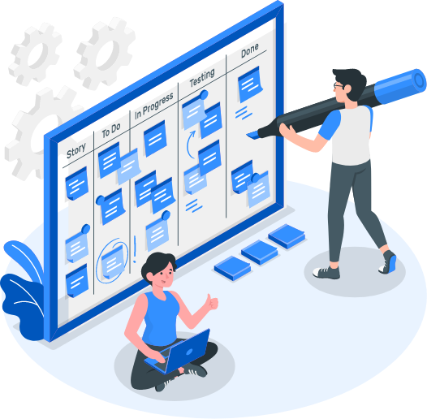
Plan
Sprint 01 :
Création des Profils et les
entitées de bases.
04
01
Contexte
05
Sprint 02 :
Gestion des tâches
académiques & personnelles
02
Outils
techniques
06
Sprint 03 : Améliorer la gestion des utilisateurs et optimiser l'expérience de travail des étudiants
03
Product
Backlog
07
Conclusion et perspectives

Slide 3
01
Contexte de l’application

Slide 4


Contexte
1.1.les besoins
Etudiants
Professeurs
Organiser leurs travaux académiques.
Suivre les dates limites et prioriser les tâches.
Collaborer efficacement sur les projets de groupe
Attribuer les tâches de manière structurée.
Suivre l’avancement des travaux des étudiants.
01

Slide 5


Contexte
1.2.les problèmes
Problèmes
Difficulté pour les étudiants à gérer les priorités et respecter les délais.
Manque de transparence dans le suivi des tâches attribuées.
Collaboration complexe et désorganisée sur les projets de groupe.
02

Slide 6


Contexte
1.3.Solutions
Solutions
Un tableau de bord interactif pour aider les étudiants à organiser leurs tâches et suivre leurs progrès.
Un système de suivi pour les professeurs, leur permettant de superviser l'avancement des tâches
Des notifications et des rappels pour garantir le respect des délais
Des analyses personnalisées pour améliorer les performances académiques.
03

Slide 7
02
Outils techniques

Slide 8



2.Outils techniques
Angular
Spring boot
Bootstrap
MySQL
04

Slide 9






2.Outils techniques
Junit
Selenium IDE
postman
Trello
Figma
Trello
Gihtub
05

Slide 10
03
Product Backlog

Slide 11


3.Product Backlog
En tant qu'admin je veux créer une classe pour regrouper les étudiants
Business Value:
Haute
Administrateur
User story | Sprint | Vélocité
Us5, Us6, Us7, Us8, Us9, Us16,Us17, Us18
Sprint 1
25
Us19, Us20, Us21, Us12, Us10, Us13,
Us11, Us15
Sprint 2
22
Us3, Us4, Us1, Us2, Us14, Us22
Sprint 3
23
06

Slide 12
Sprint 01 :
Création des Profils et les
entitées de bases.
04

Slide 13





4.1.Diagramme de cas d’utilisation
créer utilisateur
créer étudiant
créer classe
créer professeur
Administrateur
créer matiére
créer une tache
affecter tache à étudiant
Professeur
créer une tache personnelle
<<extends>>
consulter tâche
marquer une tache comme términée
07
Etudiant

Slide 14
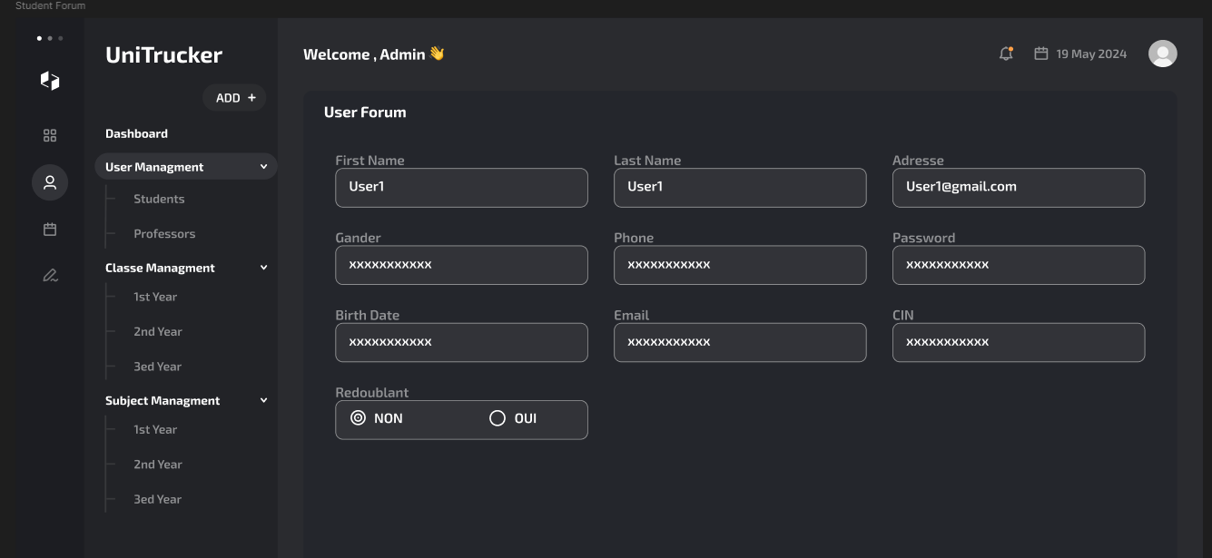
4.2.Maquettes d’Interface
L’Interfce du dashboard de l’administrateur lors de la création de de ll’étudiant
8

Slide 15
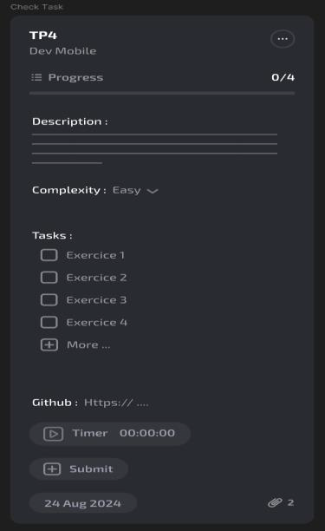

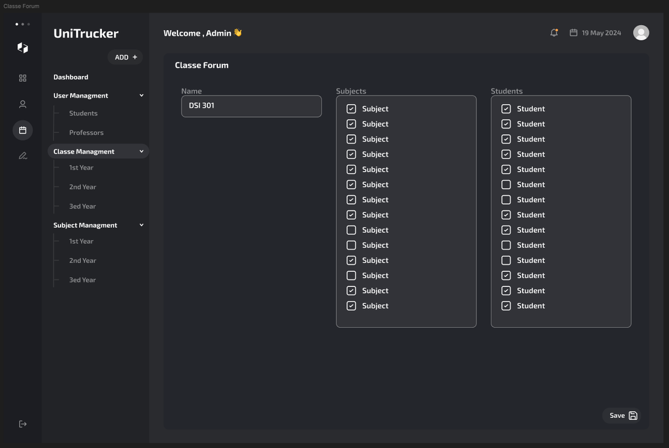

4.2.Maquettes d’Interface
L’Interfce de la création d’une classe
Aperçue de la tâche de la perspective de l’étudiant
9

Slide 16


4.3.Diagramme de séquence de conception du cas d’utilisation « Attribuer tâche »
Tâche Service
Angular
Tâche Service
SpringBoot
TâheController
SpringBoot
Completion
Professeur
Interface liste des tâches
choisir tâche
attribuer tâche
enregistrer()
assignTask(idTache,SelectedEtudinats)
assignTaskToStudents(idTache,idsEtudinats)
assignTaskToStudents(idTache,idsEtudinats)
assignTask()
return “added with success”
return “added with success”
return “added with success”
10

Slide 17


4.4.Diagramme de Classe
Classe
Matière
1
1..*
-id_classe
-libellé_classe
1..* 1..*
-id_matière
-libellé_matière
+createClasse(Classe c)
+getAllClasses()
+createMatière(Matière m)
+getAllMatière()
1..*
1..*
Etudiant
Tâche
Professeur
-id_Etudiant
-nom_Etudiant
-email
-mot de passe
-id_tâche
-titre
-Date_limite
-complexité
-id_Professeur
-nom_Professeur
-email
-mot de passe
0..* 0..*
0..* 1
+addEtudiant(Etudiant etd)
+getAllEtudiant()
+addTaskByProf(Tâche t,int id_p)
+assignTask(Tâche t,List<Etudiant> etds)
+addTaskByEtd(Tâche t,int id_e)
+addProfesseur(Professeur p)
+getAlProfs()
11

Slide 18



4.5.Diagramme de déploiement
<<PROTOCOLE>>
<<PROTOCOLE>>
<<PROTOCOLE>>
<<CLIENT>>
<<SERVEUR>>
<<SERVEUR>>
<<BASE DE DONNEE>>
<<CLIENT>>
TCP/IP
Angular Development server
HTTP
TCP/IP
Navigateur
Spring boot
Navigateur
MySql
12

Slide 19
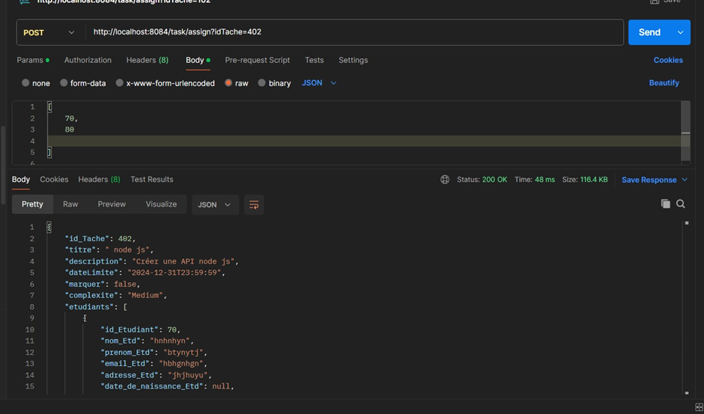


4.6.Implémentation et test
Test d’intégration
Test d'attribution d'une tâche à un ou plusieurs étudiants
13

Slide 20

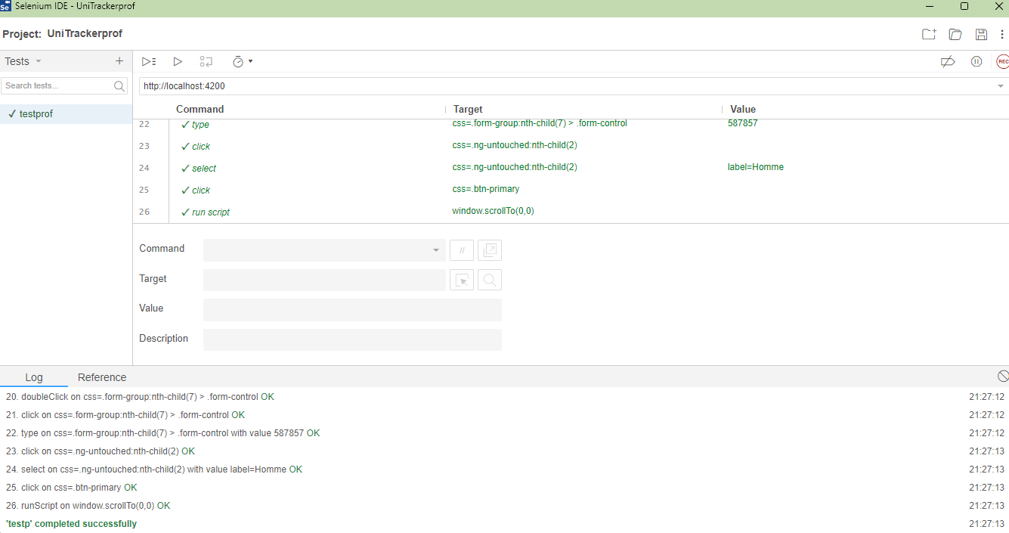

4.6.Implémentation et test
Test d’intégration
Test d'ajout de professeur
14

Slide 21
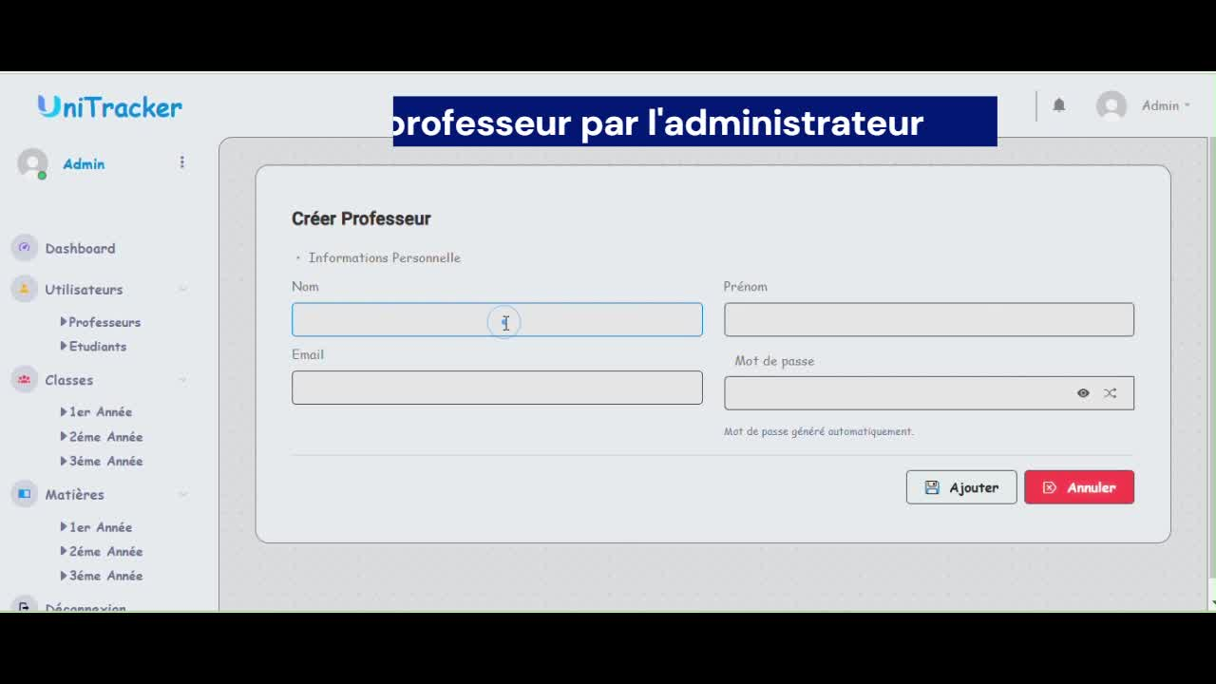
4.7.Revue du sprint 1:
Démonstration
15

Slide 22




4.7.Revue du sprint 1
2.Product Backlog révisé
User story | Sprint | Vélocité
En tant qu’étudiant je veux modifier mes tâches personnelles pour les adapter à mon travail à faire
Us10 , Us11
Sprint 2
22
Us19, Us20, Us21, Us12, Us13,
Us11, Us15
En tant qu’étudiant je veux supprimer mes tâches personnelles pour alléger ma liste de travail
Us22
Sprint 3
23
23
Us3, Us4, Us1, Us2, Us14,Us23
En tant qu’étudiant je veux commenter mes tâches pour partager mes idées, poser des questions ou demander de l'aide à l’enseignant
: nouvelle user story
: user story modifiée
16

Slide 23



4.8.Rétrospective du sprint 1
Tableau de rétrospection
Went Good
To Improve
Action Plan
Division des tâches
Qualité
La qualité du code
Ergonomie
Qualité
1-Améliorer la qualité du code par ajouter des commentaires.
2-Améliorer l’ergonomie de l’application en améliorant la navigation
Communicattion
Daily
Respect des délais
Trello
Communication
Maintenir le daily
Planifier plus de réunions
17

Slide 24
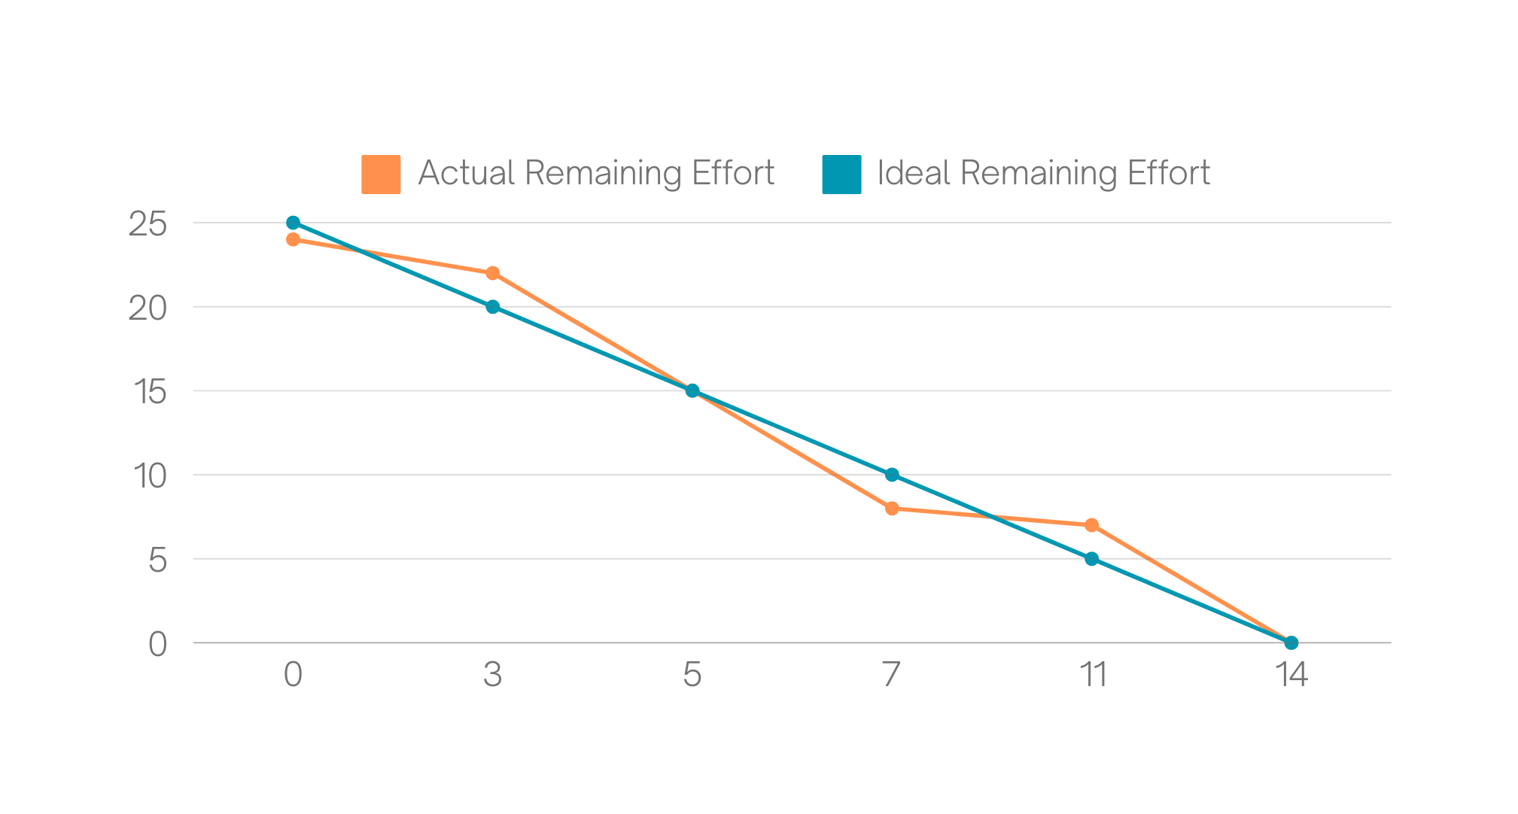
4.8. Rétrospective du sprint 1
2.Burn Down Chart
18

Slide 25
Sprint 02 :
Gestion des tâches
académiques & personnelles
05

Slide 26

5.1.Diagramme de cas d’utilisation
créer étudiant
créer utilisateur
créer professeur
créer classe
créer matiére
créer une tache
Administrateur
gérer une tache
créer une tache personnelle
affecter tache à étudiant
professeur
consulter tache
<<extends>>
marquer une tache comme términée
Etudiant
créer groupe
évaluer difficulté tache
SPRINT 2
Recevoir des rappels pour les dates prochaines
19

Slide 27
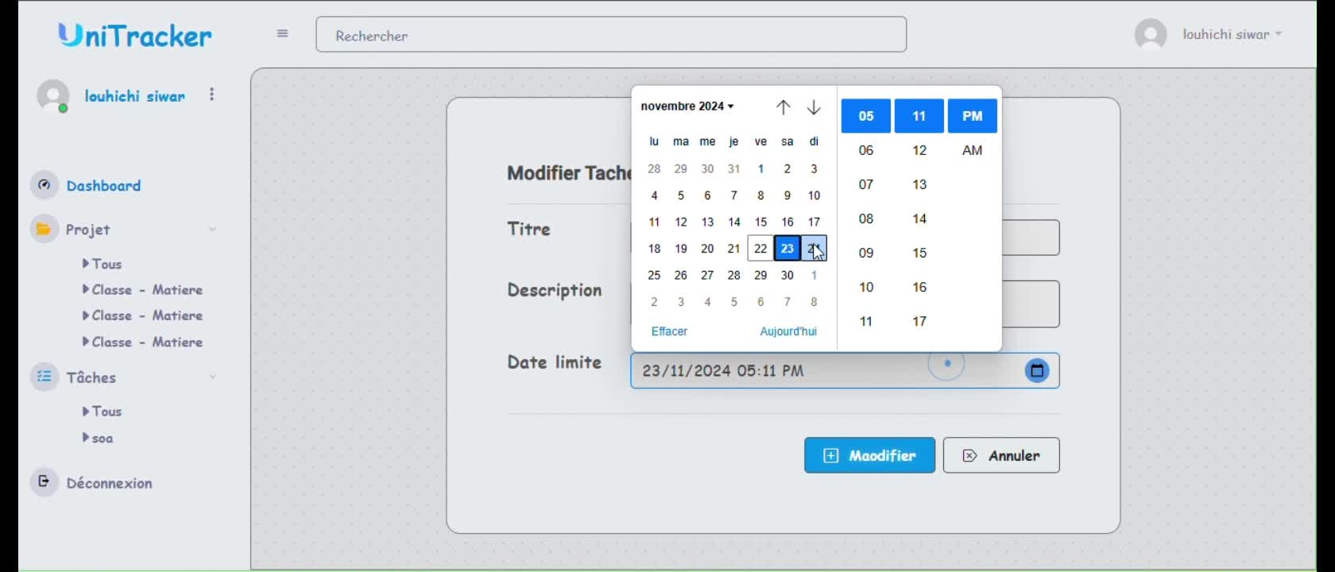
5.2.Revue du sprint 2
Démonstration
20

Slide 28
5.2.Revue du sprint 2
2.Product Backlog révisé
User story | Sprint | Vélocité
Us24
Sprint 3
25
Us3, Us4, Us1, Us2, Us14,Us22,Us23
: nouvelle user story
En tant qu’administrateur je veux gérer les entités de base (matières, classes) pour s'adapter aux changements
Administrateur
21

Slide 29
5.3.Rétrospective du sprint 2
1. Tableau de rétrospection
Went Good
To Improve
Action Plan
Daily
Qualité
la qualité du code
Les Tests
Qualité
1-Améliorer la qualité du code par Suivre les normes de nomination.
2-Revoir et mettre à jour
régulièrement les tests
Trello
Organisation du travail
Respect des délais
Documentation
Organisation du taravail
Allouer plus de
temps à la revue
et a l’estimation
des priorités et
des efforts
22

Slide 30
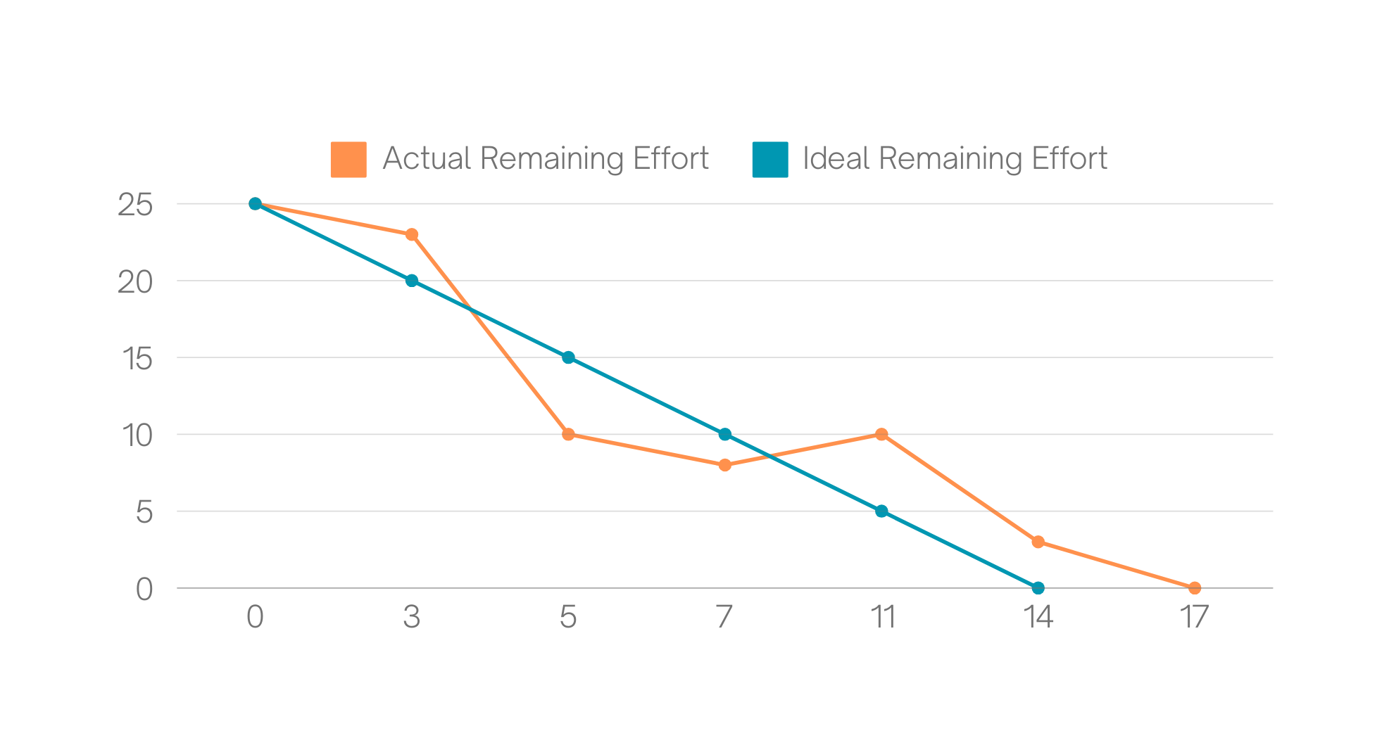
5.3.Rétrospective du sprint 2
2.Burn Down Chart
23

Slide 31
Sprint 03 :
Améliorer la gestion des utilisateurs et optimiser l'expérience de travail des étudiant
06

Slide 32


6.1.Diagramme de cas d’utilisation
créer utilisateur
<<include>>
créer classe
<<include>>
<<include>>
créer matiére
s’authentifier
Administrateur
modifier
gérer les entités de base
supprimer
<<include>>
gérer les comptes utilisateur
<<include>>
SPRINT 3
24

Slide 33
6.1.Diagramme de cas d’utilisation
<<include>>
créer une tache
consulter tache
<<include>>
s’authentifier
<<include>>
gérer tache
professeur
afffecter tache à etudiant
<<include>>
SPRINT 3
25

Slide 34
6.1.Diagramme de cas d’utilisation
consulter tache
<<include>>
professeur
recevoir des rappels pour les dates proches
<<include>>
<<include>>
créer groupe
<<include>>
utiliser un chronometre
s’authentifier
Etudiant
<<include>>
commenter une tâche
<<include>>
créer une tâche personnelle
SPRINT 3
26

Slide 35
6.1.Diagramme de cas d’utilisation
voir taux de complétion
<<include>>
evaluer difficulté tâche
<<include>>
ajouter sous-tâches
Etudiant
<<include>>
recevoir des notifications
s’authentifier
<<include>>
gérer une tâche personnelle
marquer une tâche comme terminée
<<include>>
SPRINT 3
27

Slide 36
6.2.Diagramme de Classe révisé
Classe
Matière
1
-id_classe
-libellé_classe
1..* 1..*
-id_matière
-libellé_matière
1..*
+createClasse(Classe c)
+getAllClasses()
+createMatière(Matière m)
+getAllMatière()
1..*
Tâche
1..*
Etudiant
Professeur
-id_tâche
-titre
-Date_limite
-complexité
-id_Etudiant
-nom_Etudiant
-email
-mot de passe
-id_Professeur
-nom_Professeur
-email
-mot de passe
0..* 0..*
0..1 1
+addTaskByProf(Tâche t,int id_p)
+assignTask(Tâche t,List<Etudiant> etds)
+addTaskByEtd(Tâche t,int id_e)
+updateTaskByProf(int id_t,int id_p)
+deleteTaskByEtudaint(int id_t,int id_e)
+getNotifications(int id_etd)
+addEtudiant(Etudiant etd)
+getAllEtudiant()
Complétion
+addProfesseur(Professeur p)
+getAlProfs()
1..*
-complexité
-temps écoulé
0..*
Groupe
+markTaskCompleted(int id_tâche)
+getChronometreState(int id_etd)
+addComment(int id_etd,String com)
+getRappels(int id_etd)
-id_groupe
-nom_groupe
+createGroupe(Groupe g)
: nouvelle entité ou méthode
28

Slide 37
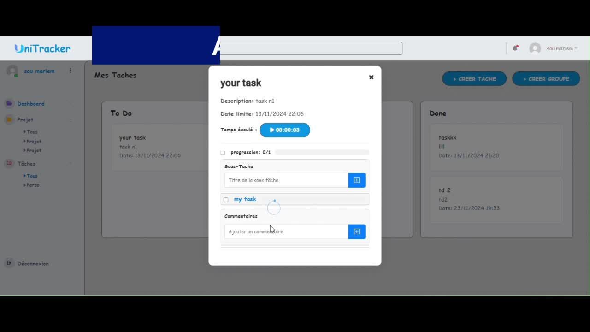
6.3.Revue du sprint 3
1.Démonstration
29

Slide 38

6.3.Revue du sprint 3
2.Product Backlog révisé
User story | Sprint | Vélocité
Us3, Us4, Us1, Us2, Us14,Us22,Us23,Us24
Sprint 3
27
Us2,Us25
: nouvelle user story
En tant qu'admin je veux supprimer les comptes pour optimiser gestion ressources
En tant qu'étudiant je veux ajouter des sous tâches pour mieux organiser mon travail
Administrateur
Etudiant
30

Slide 39
6.4.Rétrospective du sprint 3
1.Tableau de rétrospection
Category
Went Good
To Improve
Action Plan
Qualité
Sécurité
Les Tests
la qualité du code
Facilité de maintenance
1-Améliorer la qualité du code par Suivre les normes de nomination.
2-Diviser l’application en modules indépendants et anticiper l’évolutivité
Ergonomie
Organisation du travail
Documentation
Sprint Review
Respect des délais
Daily
Allouer plus de
temps à la revue
et a l’estimation
des priorités et
des efforts
Communication
Gestion des conflits
Trello
31

Slide 40
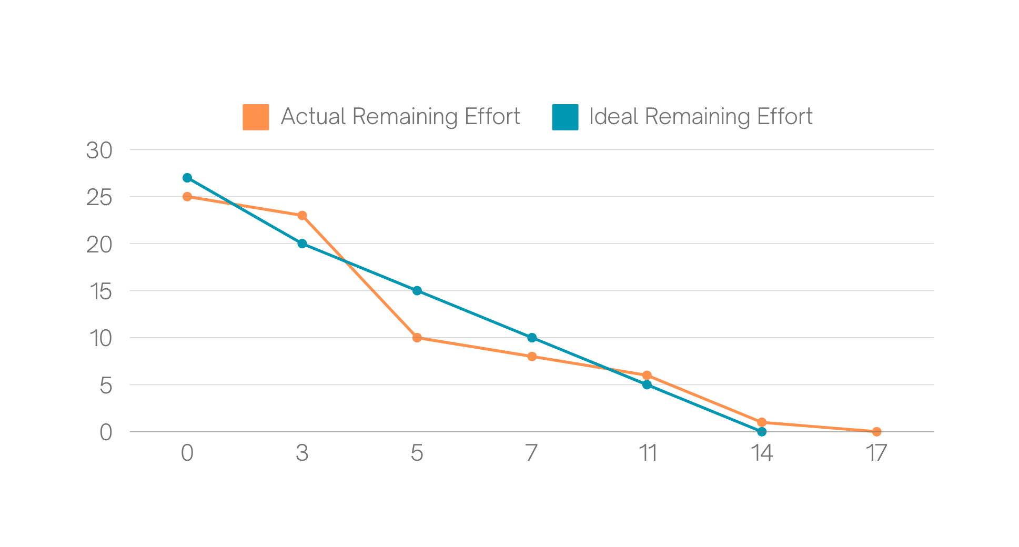
6.4.Rétrospective du sprint 3
2.Burn Down Chart
32

Slide 41
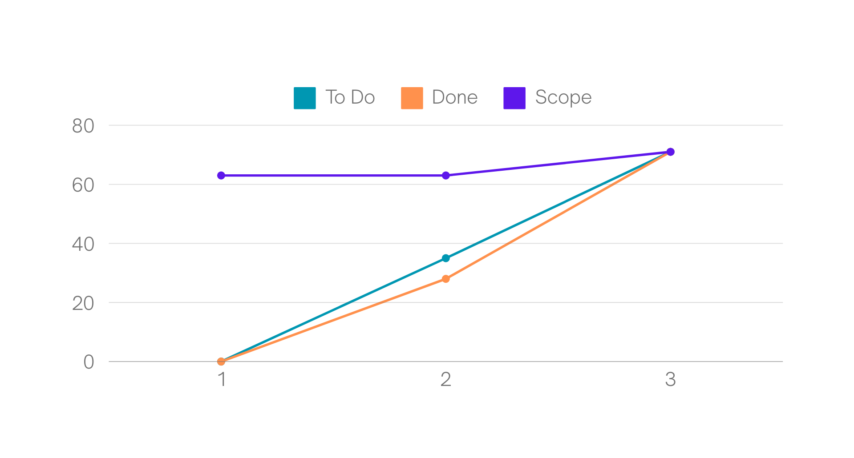
6.4.Rétrospective du sprint 3
3.Burn Up Chart
33

Slide 42
03
Conclusion et perspectives

Slide 43



Conclusion
Solution complète pour la gestion des tâches universitaires.
Facilite l’attribution, le suivi et la supervision des tâches.
Compétences acquises : travail d'équipe et utilisation de Scrum
34

Slide 44

Perspectives
Un chat en temps réel pour renforcer la collaboration
Des analyses de performance avancées pour un suivi plus précis,
Une version mobile pour une accessibilité optimale

Slide 45
Merci pour votre attention

